Slide 1
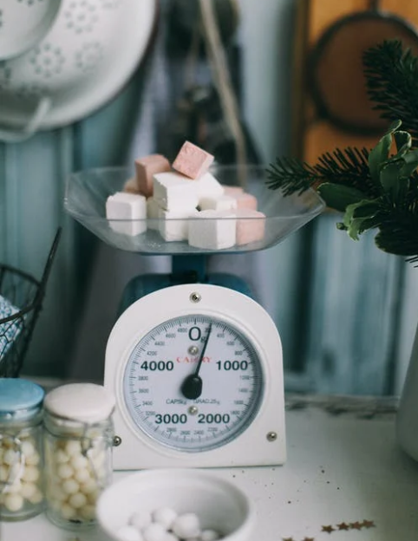
BY YUSHEN
二年级下册数学课件
人教版 8.2
克、千克的问题
UNDERSTANDING OF GRAM AND KILOGRAM
授课老师：PPT818
授课时间：20XX
某某小学

Slide 2
01
学习目标
掌握估计物品质量的方法，并能正确估计生活中多个物品的质量。（重点）
能够用估计的方法解决生活中的问题。（难点）
（1）一个鸡蛋约重60（ ）。
（2）书包约重2（ ）。
（3）3000克=（ ）千克，5千克=（ ）克。
克
千克
3
5000

Slide 3
02
探索新知
知识点
估量物品的质量
3
王奶奶摘了 20 个苹果，估计一下大约重多少千克。

Slide 4
02
探索新知
先估计1千克苹果大约有几个。
4个
5个
苹果有大有小，一般大的 4 个 1 千克，中等个儿的 5 个1 千克。

Slide 5
02
探索新知
如果4个苹果重1千克，这些苹果重（ ）千克。
5
20÷4= （千克）
5
答：如果4个苹果重1千克，这些苹果重5千克。

Slide 6
02
探索新知
如果5个苹果重1千克，这些苹果重（ ）千克。
4
20÷5= （千克）
4
答：如果5个苹果重1千克，这些苹果重4千克。

Slide 7
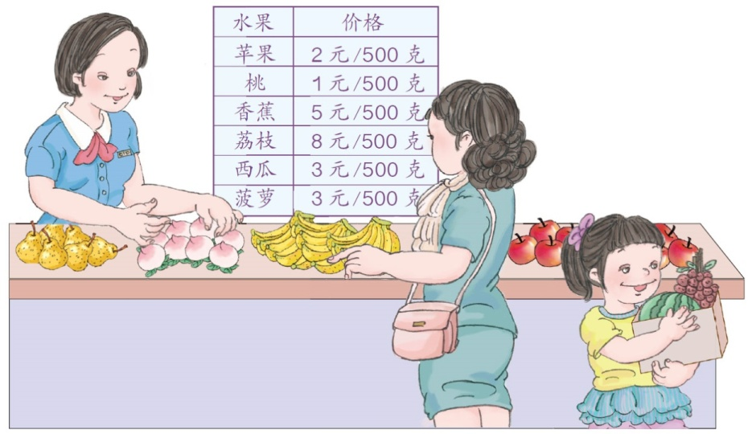
03
巩固练习
1.(选自教材P106 T9)调查一下500克鸡蛋有几个。估一估65个鸡蛋约重多少千克。
请同学们自己做一做
2.(选自教材P107 T10)
我买1千克苹果，2 千克桃。
500克荔枝给奶奶吃，2500克西瓜我和爸爸、妈妈吃。
你能提出什么数学问题？你会解答吗？

Slide 8
03
巩固练习
水果 | 价格
苹果 | 2元/500克
桃 | 1元/500克
香蕉 | 5元/500克
荔枝 | 8元/500克
西瓜 | 3元/500克
菠萝 | 3元/500克
阿姨一共花了多少钱？
苹果：2×2＝4（元）
桃：1×4＝4（元）
4＋4＝8（元）
答：阿姨买1千克苹果，
2千克桃共花8元钱。

Slide 9
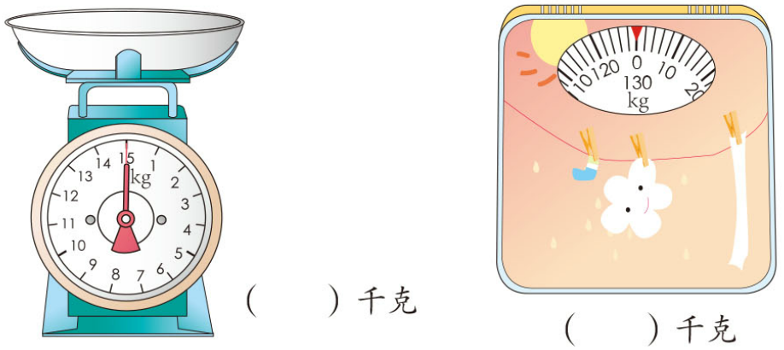
03
巩固练习
3.(选自教材P107 T11)下面的秤最多能秤多重的物品？
15
130

Slide 10
03
巩固练习
4.如果 8 个橘子重 1 千克，那么 48 个橘子重多少千克？
48÷8=6(千克)
答：48个橘子重6千克。
5.如果 6 个桃子重 1 千克，那么 42 个桃子重多少千克？
42÷6=7(千克)
答：42个桃子重7千克。
6.如果一条鱼重 1kg，一只鸡重 4kg，那么几条鱼和一只鸡的质量相等？
4÷1=4(条)
答：4条鱼和一只鸡的质量相等。

Slide 11
04
课堂小结
这节课你们都学会了哪些知识？
估量物品的质量时，要联系生活实际，先确定一个估计的标准，再根据确定的标准去估计物品的质量。

Slide 12
BY YUSHEN
二年级下册数学课件
人教版 8.2
谢谢同学们观看
THANK YOU FOR WATCHING
授课老师：PPT818
授课时间：20XX
某某小学

